Slide 1
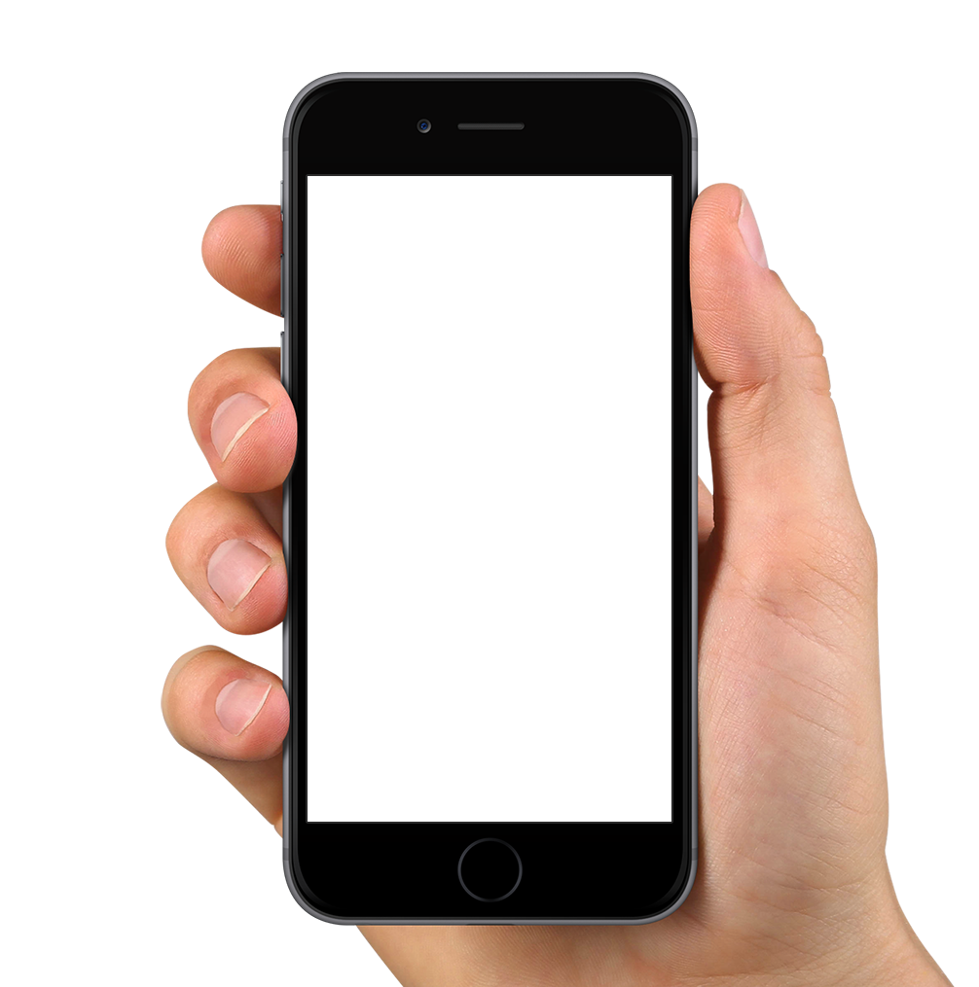
skate
第二十一章 一元二次方程
21.3 实际问题与一元二次方程
人教版 数学（初中） （九年级 上）
Please Enter Your Detailed Text Here, The Content Should Be Concise And Clear, Concise And Concise Do Not Need Too Much Text
老师：PPT818
时间：20XX

Slide 2
前 言
学习目标
1.从实际情景中让学生经历探索分析和建立两个变量之间的二次函数关系的过程，经一步体验如何用数学的方法去描述变量之间的数量关系。
2.理解二次函数的概念，掌握二次函数的形式。
重点难点
重点：正确列出一元二次方程，并解决有关的实际问题。
难点：经历将实际问题转化为数学问题的过程，提高数学应用意识。

Slide 3
回顾
列方程解实际问题的一般步骤：
1.审：分清已知未知，明确数量关系；
2.设：设未知数；
3.列：列方程；
4.解：解方程；
5.验：验方程、验实际；
6.答：写出答案。

Slide 4
情景思考（传播问题）
有一个人患了流感，经过两轮传染后共有121个人患了流感，每轮传染中平均一个人传染了几个人？
设每轮传染中平均一个人传染了x个人，
具体传播过程
……
……
x(x+1)
x
……
……
……
……
开始传染源
一轮传染
二轮传染

Slide 5
情景思考（传播问题）
有一个人患了流感，经过两轮传染后共有121个人患了流感，每轮传染中平均一个人传染了几个人？
设每轮传染中平均一个人传染了x个人，
分析：
1）开始传染源_________人；
2）第一轮后有_________人患了流感；
3）第二轮传染中，已经患病的人平均又传染了x人，第二轮后有___________人患了流感；
1
x+1
x x + 1
（ ）
传染源数、第一轮被传染数和第二轮被传染数的总和是 121 个人．
列方程 1 + x + x (1 + x) = 121
解方程得x₁ =10，x₂ =-12 （不合题意，舍去）
答：平均一个人传染了 10 个人．

Slide 6
情景思考（传播问题）
有一个人患了流感，经过两轮传染后共有121个人患了流感，每轮传染中平均一个人传染了几个人？
如果按照这样的传播速度，
第三轮传染过后总共会有多少人得流感？
121+121×10 = 1 331（人）
前2轮患病人数
第三轮患病人数
解决“传播问题”的关键步骤是：明确每轮传播中的传染源个数，以及这一轮被传染的总数．
三轮总共患病人数

Slide 7
知识巩固（传播问题）
某种植物的主干长出若干数目的支干，每个支干又长出同样数目的小分支，主干、支干和小分支的总数是91，每个支干长出多少个小分支？
解：设每个支干长出 x 个小分支，
则 1 + x + x×x = 91
解方程，得x₁ = 9，x₂ = -10（不合题意，舍去）
答：每个支干长出 9 个小分支

Slide 8
情景思考（增长率问题）
1．某农户的玉米产量年平均增长率为 x，第一年的产量为 50 000 kg，第二年的产量为____________ kg，第三年的产量为______________ kg．
50 000(1 + x )
$$50000{\left(1+x\right)}^{2}$$
年平均增长率为 x
$$50000{\left(1+x\right)}^{2}$$
50 000(1 + x )
50000
2．某粮食厂2016年面粉产量为a吨，如果在以后两年平均减产的百分率为 x，那么预计 2017 年的产量将是_________．2018年的产量将是__________．
a(1 – x)
a 1 - x
（ ）
2

Slide 9
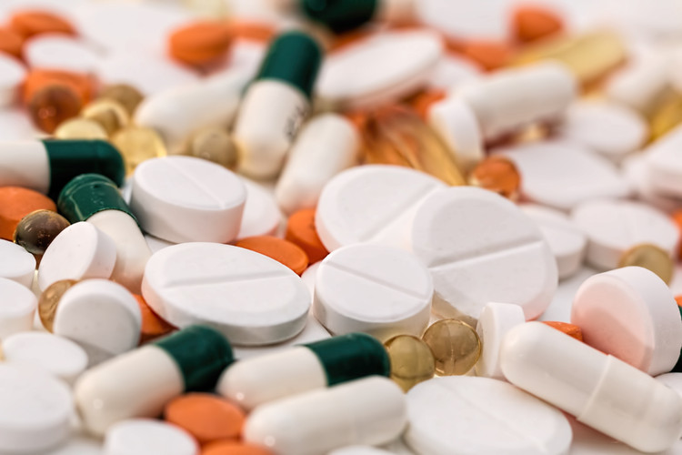
情景思考（增长率问题）
两年前生产 1 t 甲种药品的成本是 5 000元，生产 1 t 乙种药品的成本是 6 000 元，随着生产技术的进步，现在生产 1 t 甲种药品的成本是 3 000 元，生产 1 t 乙种药品的成本是 3 600 元，哪种药品成本的年平均下降率较大？
甲种药品成本的年平均下降额为 （5 000 - 3 000 ）÷ 2 = 1 000（元），
乙种药品成本的年平均下降额为 （6 000 - 3 600 ）÷ 2 = 1 200（元）．

Slide 10
情景思考（增长率问题）
两年前生产 1 t 甲种药品的成本是 5 000元，生产 1 t 乙种药品的成本是 6 000 元，随着生产技术的进步，现在生产 1 t 甲种药品的成本是 3 000 元，生产 1 t 乙种药品的成本是 3 600 元，哪种药品成本的年平均下降率较大？
注意：增长率不为负.
下降率应该不超过1.即x≤1.
解：设甲种药品成本的年平均下降率为 x
一年后甲种药品成本为____________元，
两年后甲种药品成本为____________元．
$$5000{\left(1−x\right)}^{}$$
$$5000{\left(1−x\right)}^{2}$$
列方程得$5000{\left(1−x\right)}^{2}$=3000
解方程，得 x₁≈0.225， x₂≈1.775（舍去）．
答：甲种药品成本的年平均下降率为0.225
根据问题的实际意义，成本的年平均下降率应是小于1的正数，应选0.225．
所以，甲种药品成本的年平均下降率约为22.5%．

Slide 11
情景思考（增长率问题）
两年前生产 1 t 甲种药品的成本是 5 000元，生产 1 t 乙种药品的成本是 6 000 元，随着生产技术的进步，现在生产 1 t 甲种药品的成本是 3 000 元，生产 1 t 乙种药品的成本是 3 600 元，哪种药品成本的年平均下降率较大？
解：设乙种药品成本的年平均下降率为 x
一年后乙种药品成本为____________元，
两年后乙种药品成本为____________元．
$$6000{\left(1−x\right)}^{}$$
$$6000{\left(1−x\right)}^{2}$$
列方程得$6000{\left(1−x\right)}^{2}$=3600
解方程，得 x₁≈0.225， x₂≈1.775．
答：乙种药品成本的年平均下降率为0.225

Slide 12
思考
进过计算，你能得出什么结论？成本下降额大的药品，它的成本下降率也一定大吗？应怎样全面地比较几个对象的变化状况？
两种药品成本的年平均下降率相等，
成本下降额较大的产品，其成本下降率不一定较大．
成本下降额表示绝对变化量，
成本下降率表示相对变化量，
两者兼顾才能全面比较对象的变化状况．

Slide 13
知识巩固
某校去年对操场改造的投资为3万元，预计今明两年的投资总额为9万元，若设该校今明两年在操场改造投资上的平均增长率是x，则可列方程为 .
等量关系为：今年投资额+明年投资额=9万元
1）今年投资额为：3 $\left(1+x\right)$万元
2）明年投资额为：$3{\left(1+x\right)}^{2}$ 万元
则3$\left(1+x\right)$+$3{\left(1+x\right)}^{2}$=9

Slide 14
情景思考（几何问题）
要设计一本书的封面，封面长 27 cm，宽 21 cm，正中央是一个矩形，如果要使四周的彩色边衬所占面积是封面面积的四分之一，上、下、左、右边衬等宽，应如何设计四周边衬的宽度？
尝试用多种方法列方程？
27
21

Slide 15
情景思考（几何问题）
要设计一本书的封面，封面长 27 cm，宽 21 cm，正中央是一个与整个封面长宽比例相同的矩形，如果要使四周的彩色边衬所占面积是封面面积的四分之一，上、下边衬等宽，左、右边衬等宽，应如何设计四周边衬的宽度（结果保留小数点后一位）？
【分析】封面的长宽之比是9∶7，中央的矩形的长宽之比也应是 9∶7．
7a
设中央的矩形的长和宽分别是 9a cm和 7a cm，由此得上、下边衬与左、右边衬的宽度之比是：
9a
27
$$\frac{1}{2}$$
$$\frac{1}{2}$$
（ ）
27 - 9a ∶ 21 - 7a = 9∶7.
（ ）
21

Slide 16
情景思考（几何问题）
要设计一本书的封面，封面长 27 cm，宽 21 cm，正中央是一个与整个封面长宽比例相同的矩形，如果要使四周的彩色边衬所占面积是封面面积的四分之一，上、下边衬等宽，左、右边衬等宽，应如何设计四周边衬的宽度（结果保留小数点后一位） ？
解法一：设上、下边衬的宽均为 9y cm，左、右边衬宽均为 7y cm，依题意得
$$(27−18y)(21−14y)=\frac{3}{4}×27×21$$
27
整理,得：16y ² - 48y + 9 = 0．
解方程,得$y=\frac{6±3\sqrt{3}}{4}$
方程的哪个根合乎实际意义？为什么？
$$y=\frac{6−3\sqrt{3}}{4}$$
21

Slide 17
情景思考（几何问题）
要设计一本书的封面，封面长 27 cm，宽 21 cm，正中央是一个与整个封面长宽比例相同的矩形，如果要使四周的彩色边衬所占面积是封面面积的四分之一，上、下边衬等宽，左、右边衬等宽，应如何设计四周边衬的宽度（结果保留小数点后一位） ？
解法二：设正中央的矩形两边分别为 9x cm，7x cm， 依题意得
$$9x×7x=\frac{3}{4}×27×21$$
27
解得： $x_{1}=\frac{3\sqrt{3}}{2}，x_{2}=−\frac{3\sqrt{3}}{2}$（不合题意，舍去）
故上、下边衬的宽度为： $\frac{27−9x}{2}\text{≈}\text{1.8 }\text{cm}$
左、右边衬的宽度为： $\frac{21−7x}{2}\text{≈}\text{1.4 }\text{cm}$
21

Slide 18
LOGO
第二十一章 一元二次方程
感谢各位的聆听
人教版 数学（初中） （九年级 上）
Please Enter Your Detailed Text Here, The Content Should Be Concise And Clear, Concise And Concise Do Not Need Too Much Text
老师：PPT818
时间：20XX

